Slide 1
암호인재 인력양성 1차 교육
정보컴퓨터공학과 권혁동

Slide 2
암호기술의 역사
정보보호 서비스
비밀키 암호와 공개키 암호
비밀키 암호
블록 암호

Slide 3
암호기술의 역사
Cryptography의 어원은 그리스어로 hidden writing을 의미
American Heritage 정의
The art or process of writing in or deciphering secret code
Webster 정의
The science or study the techniques of secret writing
일반적인 의미
기밀성과 인증을 제공하는 통신 채널을 제공하는 방법을 연구하는 과학

Slide 4
암호기술의 역사
Encryption(암호화)
Symmetric key encryption(비밀키 암호)
Asymmetric key encryption(공개키 암호)
Authentication(인증)
Hash function(해시함수), Digital signature(디지털 서명), MAC(메시지 인증 코드)
Key management(키 관리)
Security protocols(보안 프로토콜)

Slide 5
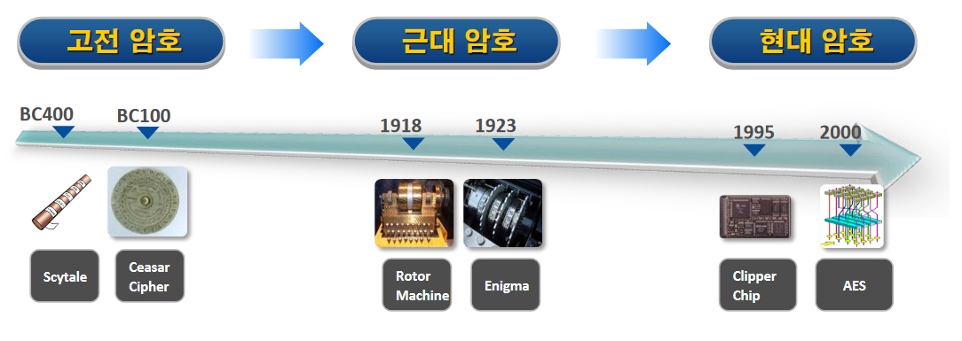
암호기술의 역사
고전 암호: 암호방식 자체가 정보/키 역할
근대 암호: 기계장치에 의한 자동화
현대 암호: 컴퓨터를 이용한 정보처리, ‘키’ 요소의 도입
Shannon의 정보이론 이후의 암호를 현대 암호로 분류

Slide 6
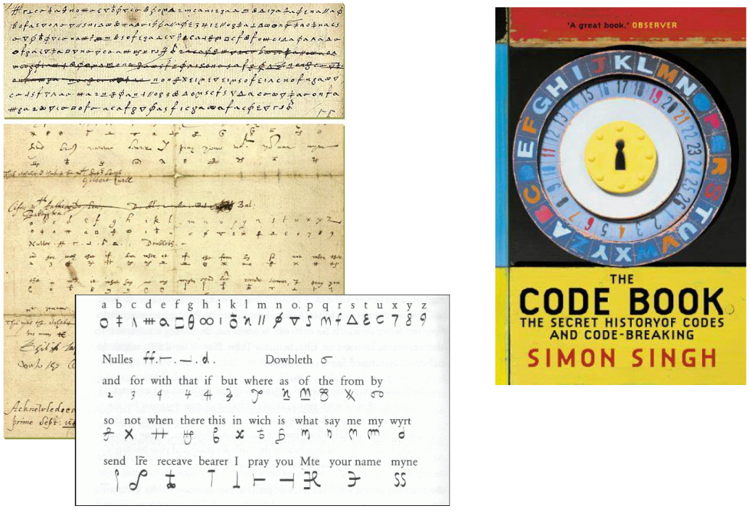
암호기술의 역사: 코드북

Slide 7
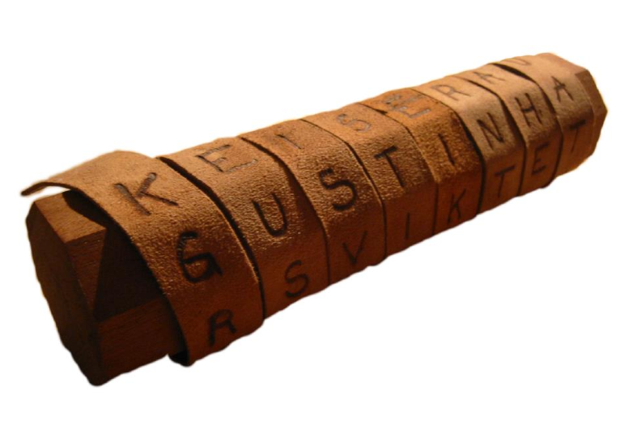
암호기술의 역사: Skytale

Slide 8
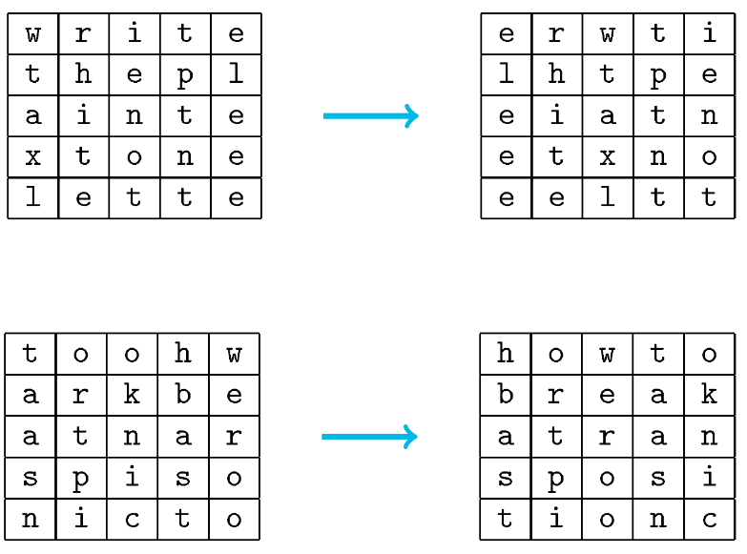
암호기술의 역사: General transposition

Slide 9
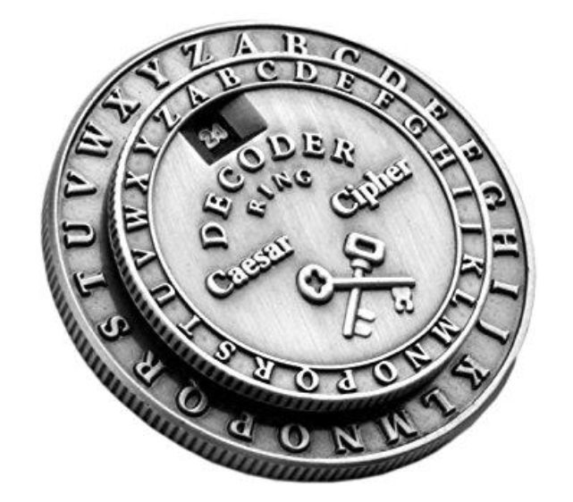
암호기술의 역사: Caesar Cipher

Slide 10
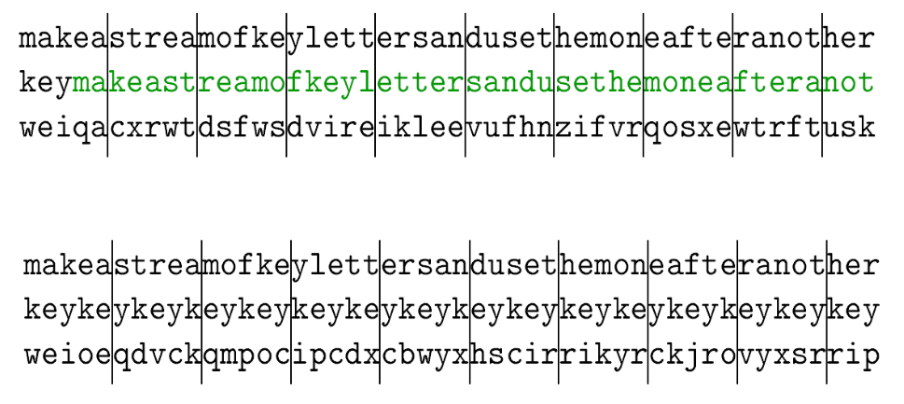
암호기술의 역사: Vigenere

Slide 11
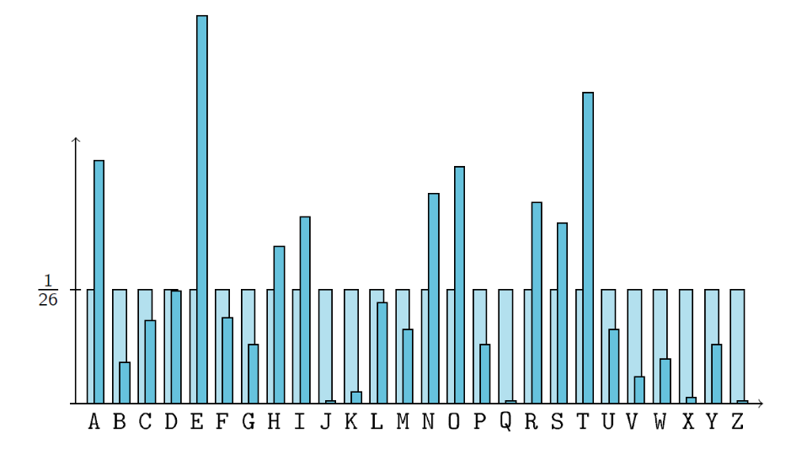
암호기술의 역사: Vigenere

Slide 12

암호기술의 역사: Enigma
Vigenere 암호와 비슷한 원리
폴란드 수학자 Marian Rejewski가 최초로 해석
1932
Alan Turing이 독일군의 암호를 해석
2차 대전 중

Slide 13
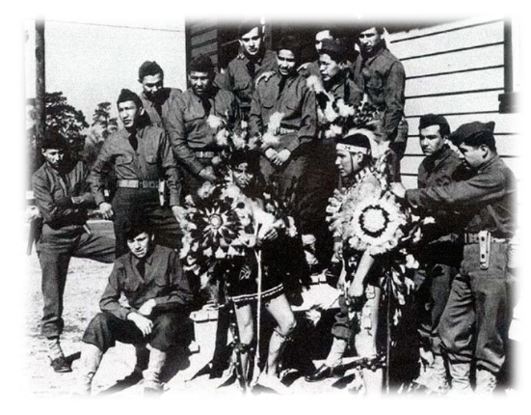
암호기술의 역사: Navajo code talkers
아메리카 대륙 원주민 나바호족으로 구성
암호통신병
2차 대전, 한국 전쟁에 참전
나바호족 언어가 복잡하고 유명하지 않음
1968년 미국 정부가 존재를 인정
2000년 클린턴 행정부가 훈장 수여

Slide 14
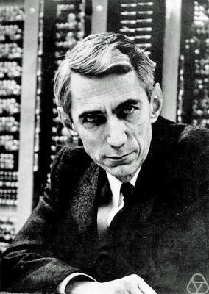
암호기술의 역사: Shannon의 암호 이론
정보이론의 아버지, 암호학의 아버지
Communication Theory of Secrecy System(1949)
현대 암호와 증명 가능한 안전성의 개념을 정립
정보이론을 확립
혼돈(Confusion)과 확산(Diffusion) 정의
블록암호의 설계 근간

Slide 15
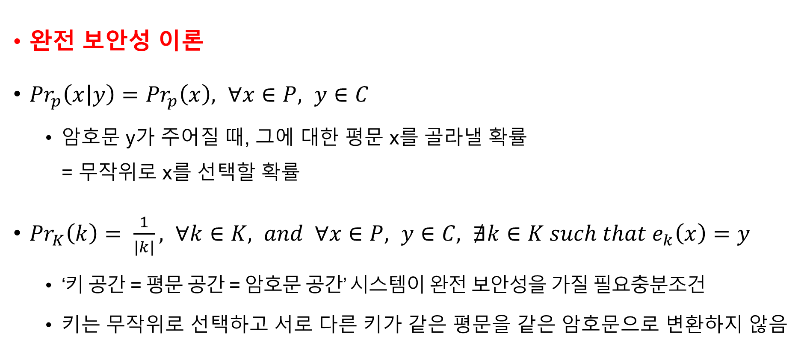
암호기술의 역사: Shannon의 암호 이론
완전 보안성 이론
${Pr}_{p}\left(x | y\right)={Pr}_{p}\left(x\right), ∀x∈P, y∈C$
암호문 y가 주어질 때, 그에 대한 평문 x를 골라낼 확률 = 무작위로 x를 선택할 확률
${Pr}_{K}\left(k\right)= \frac{1}{|k|}, ∀k∈K, and ∀x∈P, y∈C, ∄k∈K such that e_{k}\left(x\right)=y$
‘키 공간 = 평문 공간 = 암호문 공간’ 시스템이 완전 보안성을 가질 필요충분조건
키는 무작위로 선택하고 서로 다른 키가 같은 평문을 같은 암호문으로 변환하지 않음

Slide 16
암호기술의 역사: Shannon의 암호 이론
완전보안성을 가지지 않은 암호 시스템의 경우, 이를 깨뜨리는 방법이 일정 수준 이상의 노력이 필요하다 가정하면, 이것을 어떻게 보장할 수 있는 것인가?
방법1: 모든 알려진 공격 방법에 대해 많은 자원 소모가 필요함을 입증
소비되는 자원, 계산에 드는 노력 등
방법2: 알려진 매우 어려운 문제로 환원(reduction)이 가능함을 입증
1은 주로 비밀키, 2는 주로 공개키 암호에서 사용

Slide 17
암호기술의 역사: Shannon의 암호 이론
혼돈과 확산을 반복하면 암호를 안전하게 구성할 수 있음
혼돈: 암호문의 통계량은 평문에 영향을 받지만, 공격자가 활용할 수 없을 정도로 복잡해야 함 -> 대치(substitution)
확산: 평문의 각 비트와 키의 각 비트는 암호문의 많은 비트에 영향을 주어야 함 -> 변환(permutation)

Slide 18
암호기술의 역사: 현대 암호
고대 암호는 암호화 방식(알고리즘)만 알면 복호화 가능
근대 암호는 초기 설정값을 알면 획득 가능
에니그마의 경우, 최대 200만개, 컴퓨터로 전수조사 가능
현대 암호는 암호화 방식(알고리즘)과 초기 설정값(키)를 활용
에니그마와 유사

Slide 19
암호기술의 역사: 현대 암호
현대암호의 특징
컴퓨터로 전수조사가 불가능할 정도로 큰 키 크기
체계적인 키 관리 방식이 필요하여 공개키 암호의 등장
컴퓨터의 발전에 따라 키의 크기가 점점 커짐
DES(1977) -> 56비트
AES(2000) -> 128, 192, 256비트

Slide 20
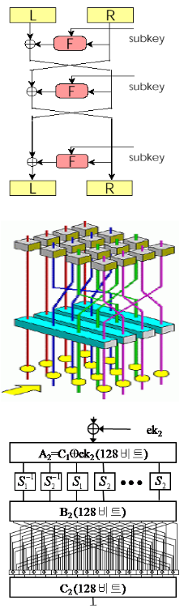
암호기술의 역사: 현대 암호
DES(Data Encryption Standard)
IBM의 설계를 NSA가 완성, 1977년 미국 표준
AES(Advanced Encryption Standard)
DES 한계를 타파하기 위해 1998년부터 국제 암호공모사업 추진
2000년 벨기에 연구팀의 Rigndael이 선정
SEED
국내 민간암호기술 활성화를 위해 국보연 주도로 개발, 2005년 ISO 표준
ARIA(Academy, Research Institute, Agency)
전자정부 안전성 강화를 위해 국보연 주도로 개발
2004년 KS 표준, 2008년 행정기관 VoIP 규격으로 선정

Slide 21
정보보호 서비스
기밀성(Confidentiality)
정보가 의도하지 않게 노출되지 않음을 보장
무결성(Integrity)
공격자의 의도적인 공격에 데이터가 위조 혹은 변조되지 않음을 보장
인증(Authentication)
상대방의 신원을 보증할 수 있도록 함
부인방지(Non-repudiation)
송/수신자가 데이터를 보내거나 받은 사실을 부인할 수 없도록 함

Slide 22
정보보호 서비스
기밀성(Confidentiality)
비밀키, 공개키 암호
무결성(Integrity)
해시함수, MAC, 인증 암호화
인증(Authentication)
패스워드, OTP, 토큰
부인방지(Non-repudiation)
전자서명

Slide 23
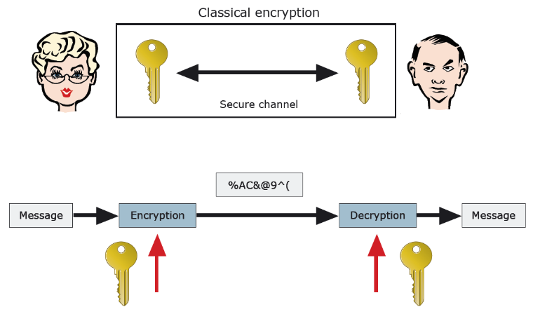
비밀키 암호와 공개키 암호
비밀키 암호

Slide 24
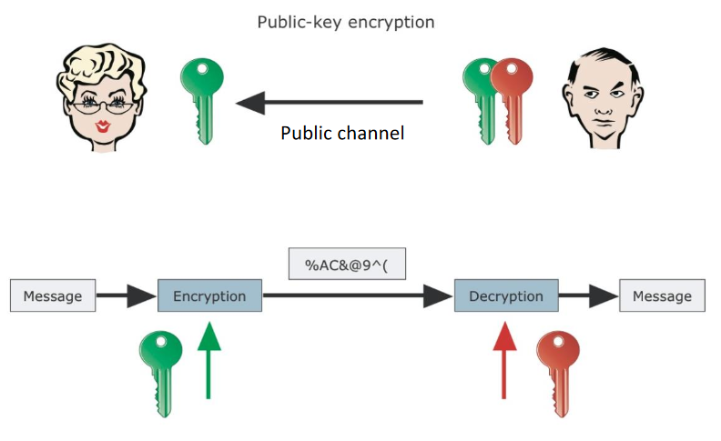
비밀키 암호와 공개키 암호
공개키 암호

Slide 25
비밀키 암호와 공개키 암호
 | 장점 | 단점
비밀키 암호 | 빠른 암호화 | 안전하지 않은 키 교환
공개키 암호 | 안전한 키 교환 | 느린 암호화
하이브리드 암호화 공개키 암호로 비밀키 암호화 비밀키 암호로 데이터 암호화 | 안전한 키 교환 빠른 암호화 | ?

Slide 26
비밀키 암호
Kerckhoffs’ 원칙
암호의 안전성은 알고리즘의 비밀성에 기반하지 않으며 암호키의 비밀성에만 의존해야 함
즉, 공격자는 키를 제외하고 모두 알 수 있다고 가정
공격자 시나리오
암호문 단독 공격(Ciphertext only attack)
알려진 평문 공격(Known plaintext attack)
선택 평문/암호문 공격(Chosen plaintext/ciphertext attack)
능동 선택 평문/암호문 공격(Adaptive chosen plaintext/ciphertext attack)
블랙박스 공격으로도 칭함

Slide 27
비밀키 암호
블록암호
일정 크기의 데이터에 적용하는 알고리즘
긴 길이의 암호화에는 블록암호를 여러 번 적용
운용모드를 사용
내부 상태변수가 없거나 매우 적음
많이 사용
스트림암호
긴 난수열을 생성하여 평문과 비트단위로 XOR
난수열 생성을 위해 큰 내부 상태변수 유지가 필요
적게 사용

Slide 28
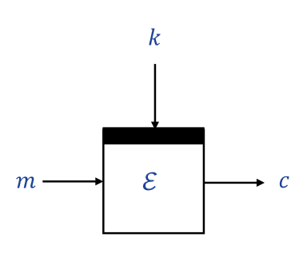
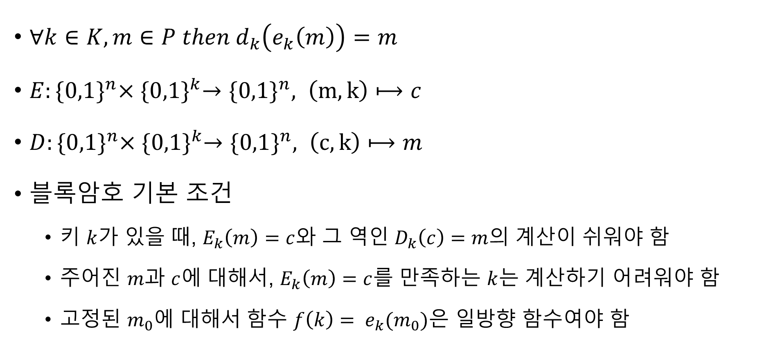
블록 암호
$∀k∈K, m∈P then d_{k}\left(e_{k}\left(m\right)\right)=m$
$E:{\{0,1\}}^{n}×{\{0,1\}}^{k}→{\{0,1\}}^{n}, \left(m,k\right)⟼c$
$D:{\{0,1\}}^{n}×{\{0,1\}}^{k}→{\{0,1\}}^{n}, \left(c,k\right)⟼m$
블록암호 기본 조건
키 $k$가 있을 때, $E_{k}\left(m\right)=c$와 그 역인 $D_{k}\left(c\right)=m$의 계산이 쉬워야 함
주어진 $m$과 $c$에 대해서, $E_{k}\left(m\right)=c$를 만족하는 $k$는 계산하기 어려워야 함
고정된 $m_{0}$에 대해서 함수 $f\left(k\right)= e_{k}(m_{0})$은 일방향 함수여야 함

Slide 29
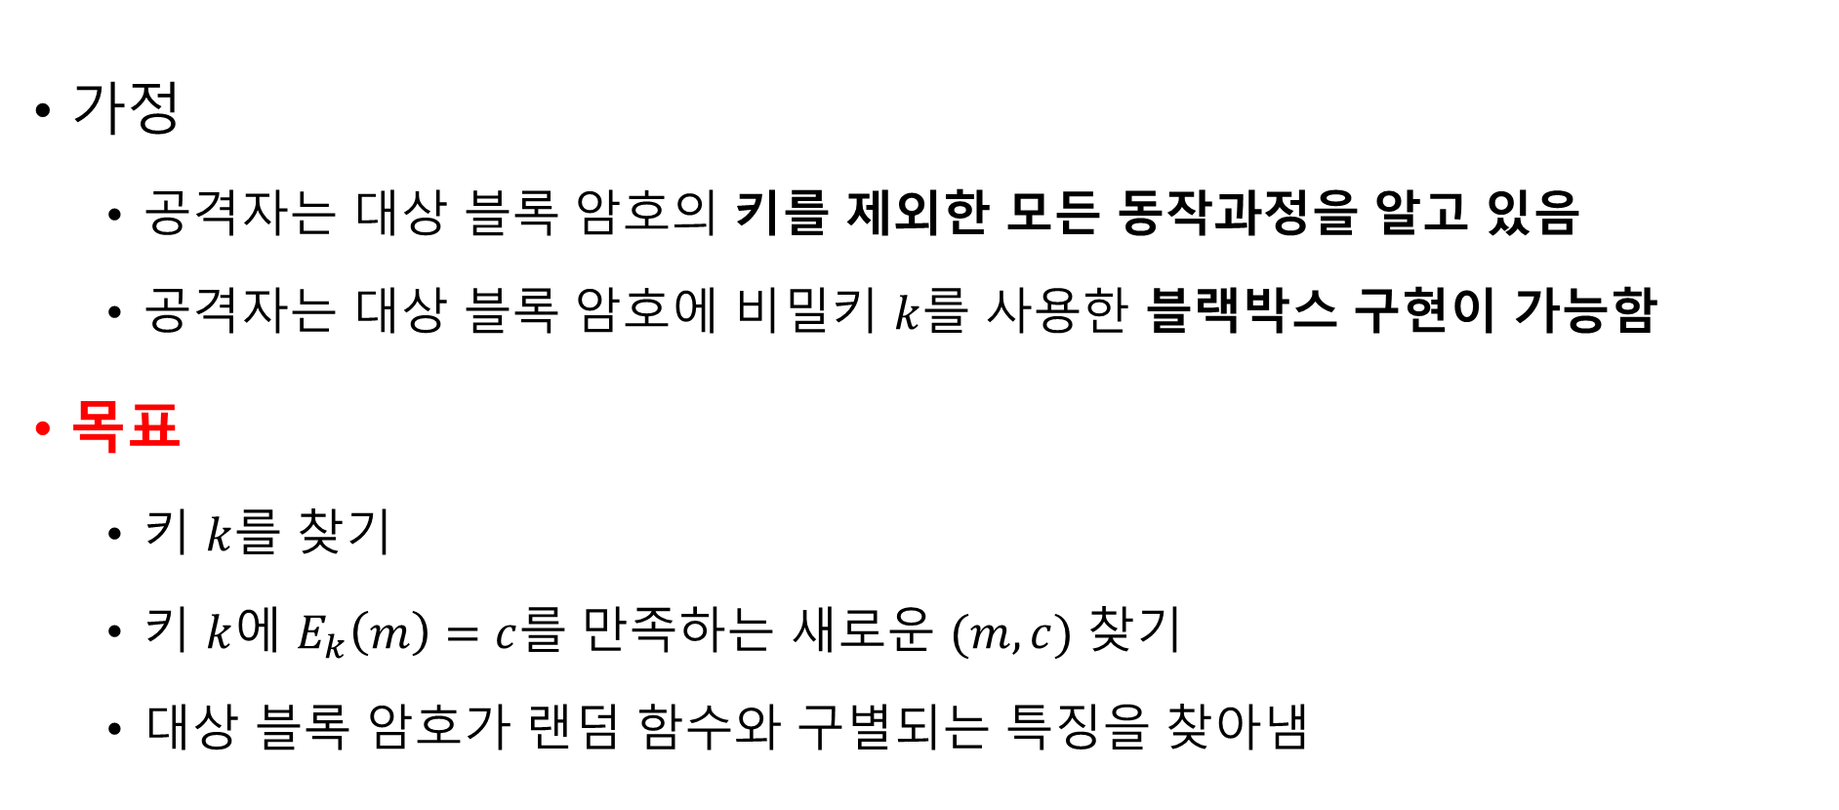
블록 암호 분석
가정
공격자는 대상 블록 암호의 키를 제외한 모든 동작과정을 알고 있음
공격자는 대상 블록 암호에 비밀키 $k$를 사용한 블랙박스 구현이 가능함
목표
키 $k$를 찾기
키 $k$에 $E_{k}\left(m\right)=c$를 만족하는 새로운 $(m, c)$ 찾기
대상 블록 암호가 랜덤 함수와 구별되는 특징을 찾아냄

Slide 30
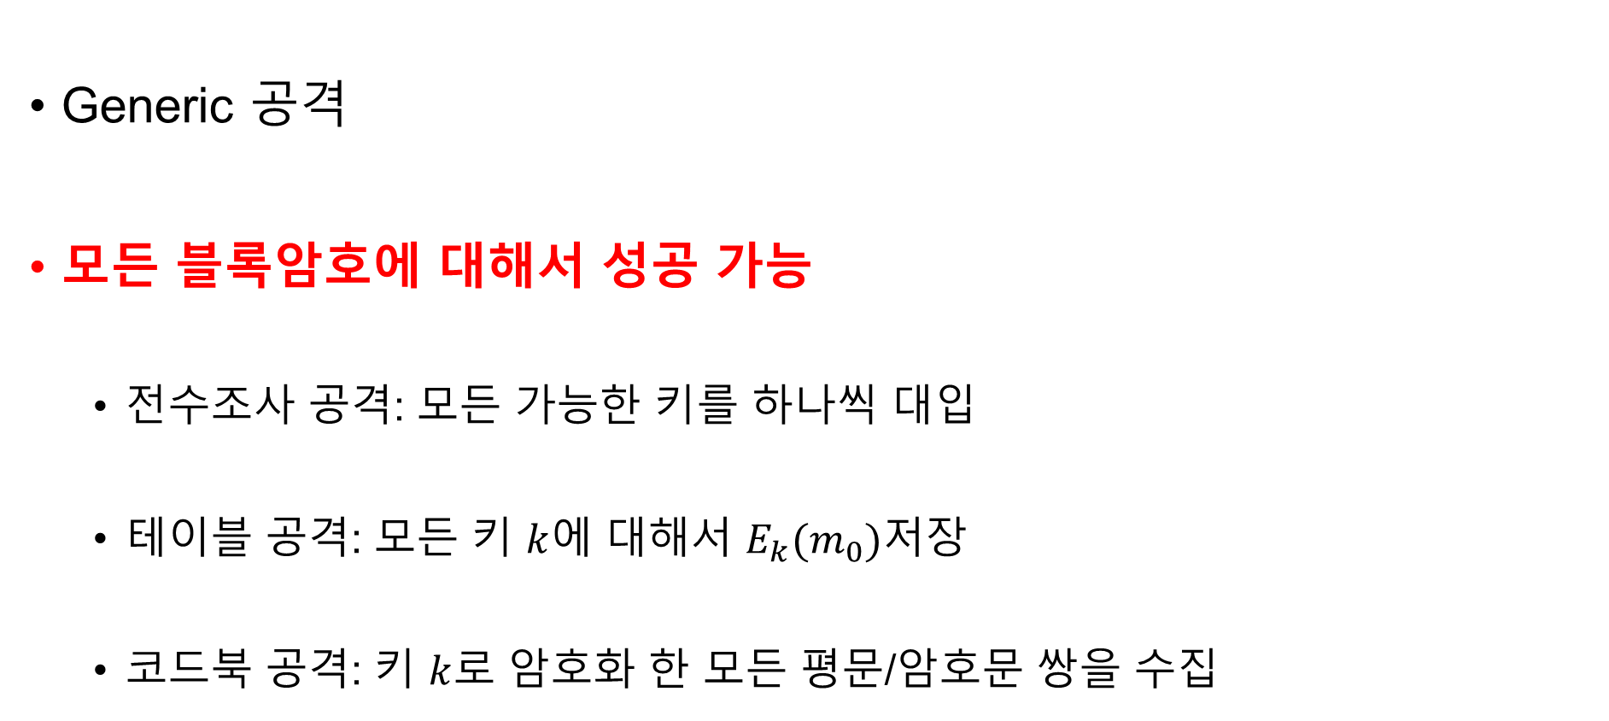
블록 암호 분석
Generic 공격
모든 블록암호에 대해서 성공 가능
전수조사 공격: 모든 가능한 키를 하나씩 대입
테이블 공격: 모든 키 $k$에 대해서 $E_{k}(m_{0})$저장
코드북 공격: 키 $k$로 암호화 한 모든 평문/암호문 쌍을 수집

Slide 31
블록 암호 분석
Short-cut 공격
암호 알고리즘의 설계에 따라 성공 여부가 다름
Generic 공격보다 효율적이여야 성공으로 판단
Differential cryptanalysis, Linear cryptanalysis
Higher-order, Truncated, Impossible differential attack
Boomerang/Rectangle attack
Integral attack, Interpolation attack
…

